Slide 1
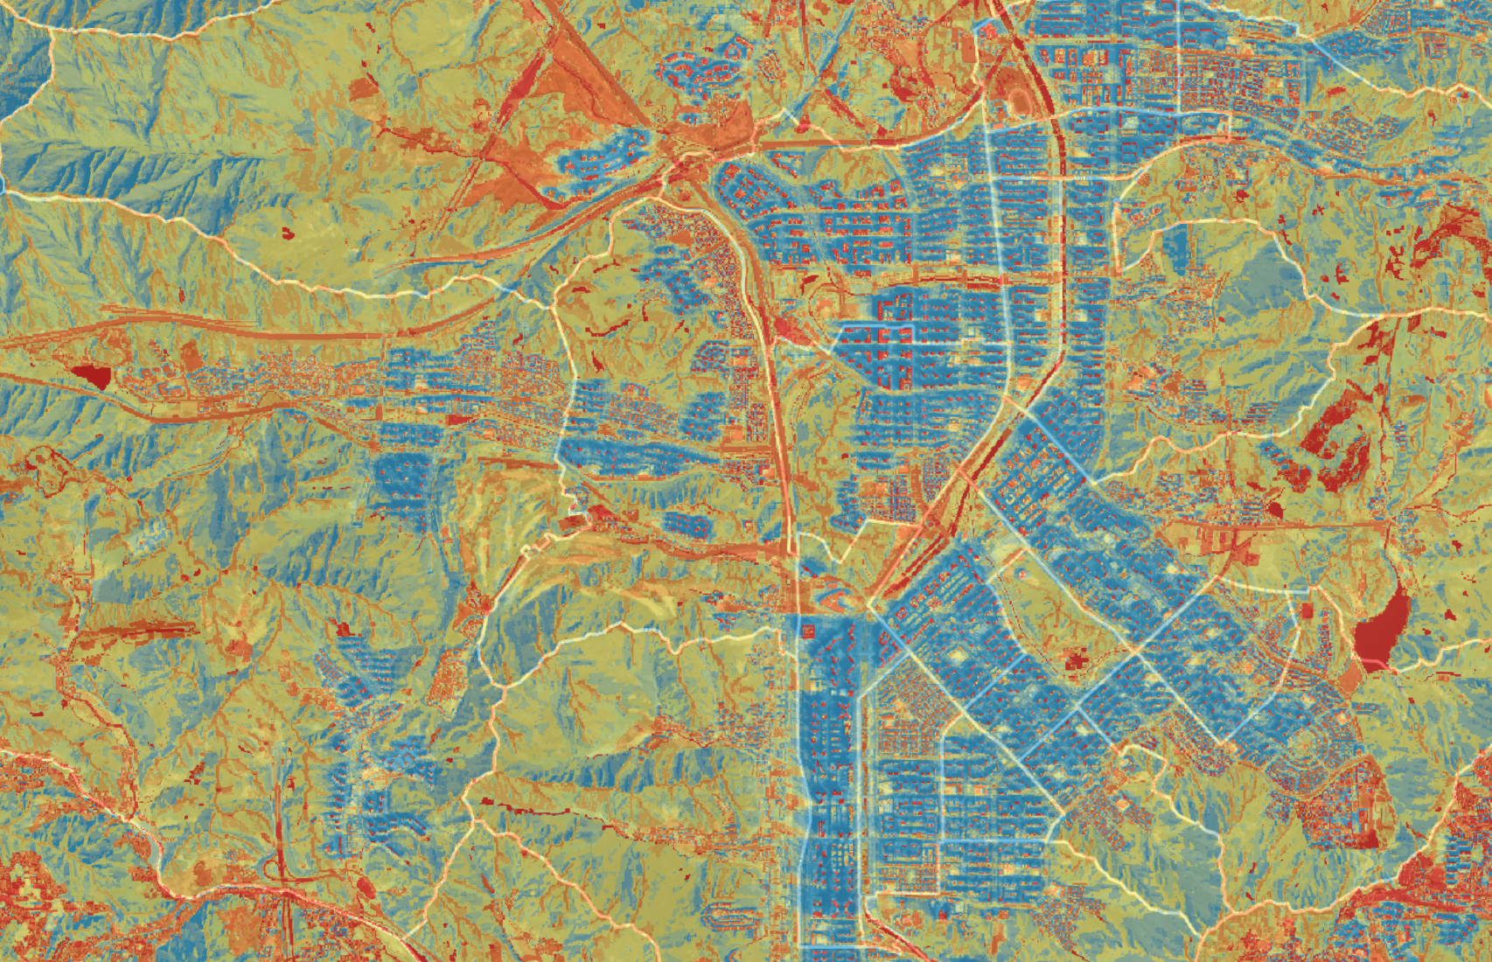
“폭염, 어디에 더 위험한가…
지도 위에 드러난 일상의 취약성”
경기도 전역 열쾌적성 3차원 모델 구축을 통한 폭염취약 지역 분석 결과

Slide 2
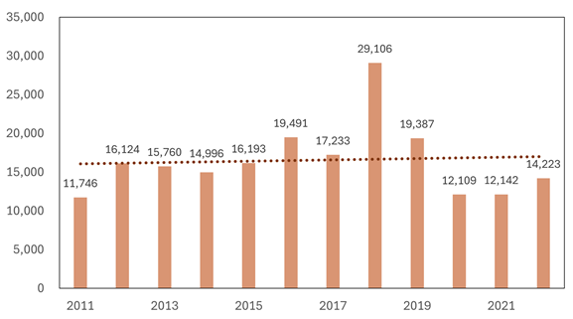
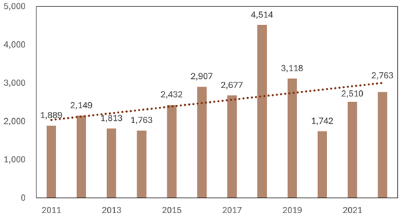
경기도 폭염 현황
폭염으로 인한 온열질환 발생과 인명피해 증가
전국에 비해 경기도의 온열질환자 수는 더 빠르게 증가함
10년간(2011~2022) 연평균 증가율이 경기도가 전국에 비해 약 2배 정도 높았음 (경기도 3.5%, 전국 1.8%)
최근 3년(2020~2022년) 연평균 증가율로는 경기도 24.9%로 높음 (전국 8.4%)
온열질환은 열로 인해 발생하는 급성질환을 의미하며, 열사병, 열탈진, 일사병, 열경련, 열실신, 열부종, 열발진 등을 포함함
<전국 온열질환자 수 추이>
<경기도 온열질환자 수 추이>
자료 : 국민건강보험공단 온열질환 데이터 (2023), 저자 작성.

Slide 3
온열질환은 누구에게나 똑같지 않으며 연령, 장소, 직업 등에 따라 차이 발생
2023년 사망자 총 32명 중 80세 이상이 50.0%, 실외 발생환자가 81.3%를 차지함
2023년 총 온열질환자의 발생장소는 실외가 2,243명(79.6%)으로 실내575명(20.4%)보다 3.9배 많음
직업별로는 단순노무종사자가 21.0%, 무직 12.1% 농림어업숙련종사자 8.8% 순으로 가장 많았음
<전국과 농촌의 온열질환 사망확률 (2015-2022)>
구분 | 전국 |  |  | 농촌
발생년도 | 온열질환자 인원(명) | 온열질환 사망자(명) | 사고 발생시 사망확률 | 온열질환자 인원(명) | 온열질환 사망자(명) | 사고 발생시 사망확률
2015 | 1,056 | 11 | 1.0% | 207 | 6 | 2.9%
2016 | 2,125 | 17 | 0.8% | 359 | 4 | 1.1%
2017 | 1,574 | 11 | 0.7% | 289 | 4 | 1.4%
2018 | 4,526 | 48 | 1.1% | 544 | 12 | 2.2%
2019 | 1,841 | 11 | 0.6% | 296 | 6 | 2.0%
2020 | 1,078 | 9 | 0.8% | 233 | 3 | 1.3%
2021 | 1,376 | 20 | 1.5% | 177 | 5 | 2.8%
2022 | 1,564 | 9 | 0.6% | 252 | 2 | 0.8%
평균 | 1,893 | 17 | 0.9% | 295 | 5 | 1.8%
자료 : 질병관리청 - 폭염으로 인한 온열질환 신고현황 연보 (2016~2022), 저자 재구성

Slide 4
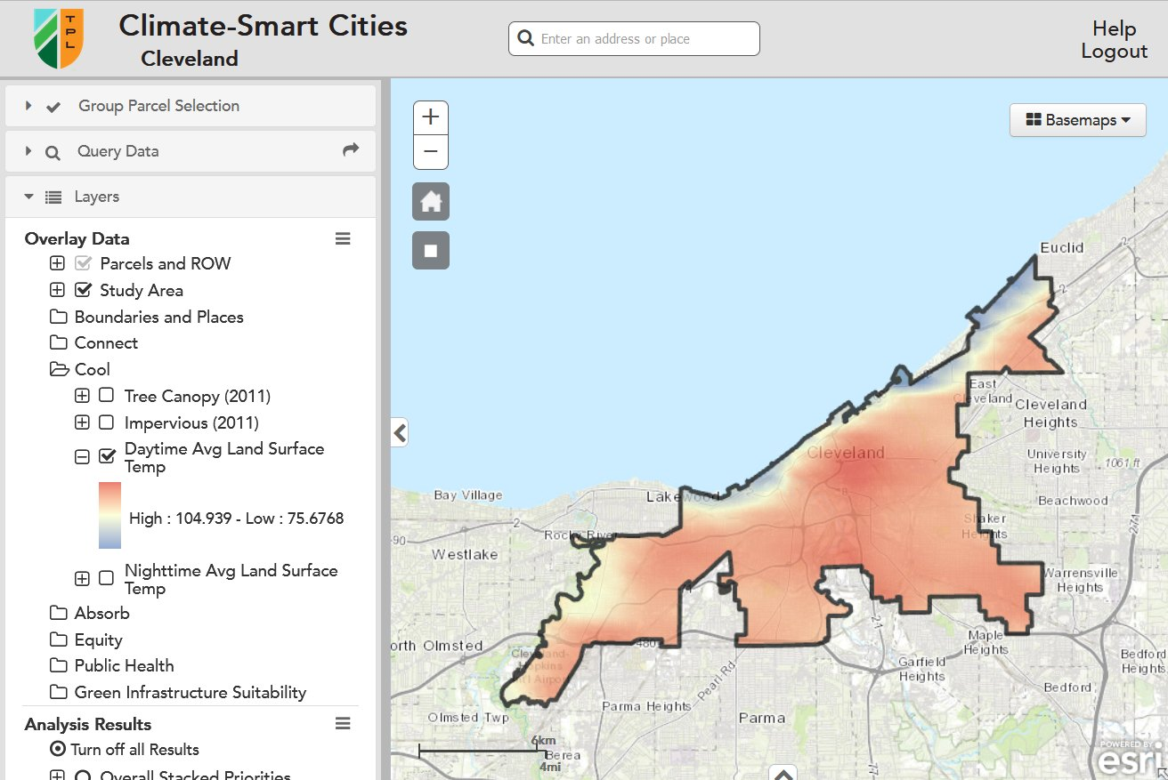
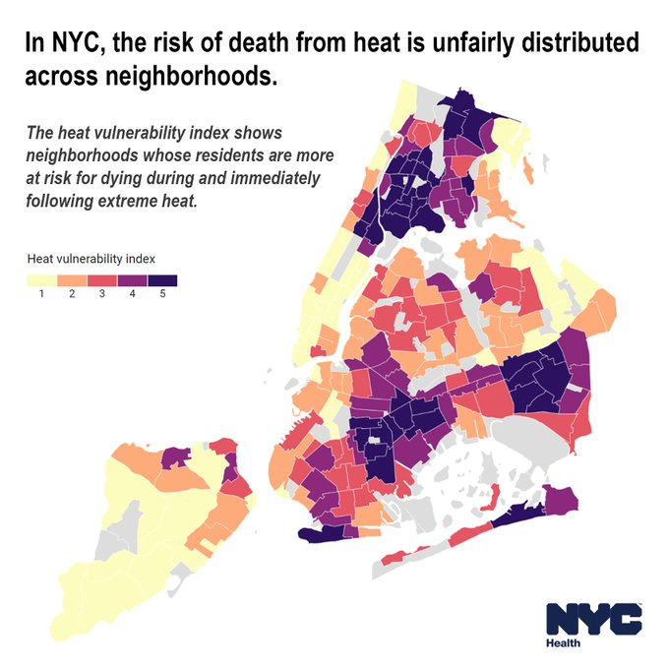
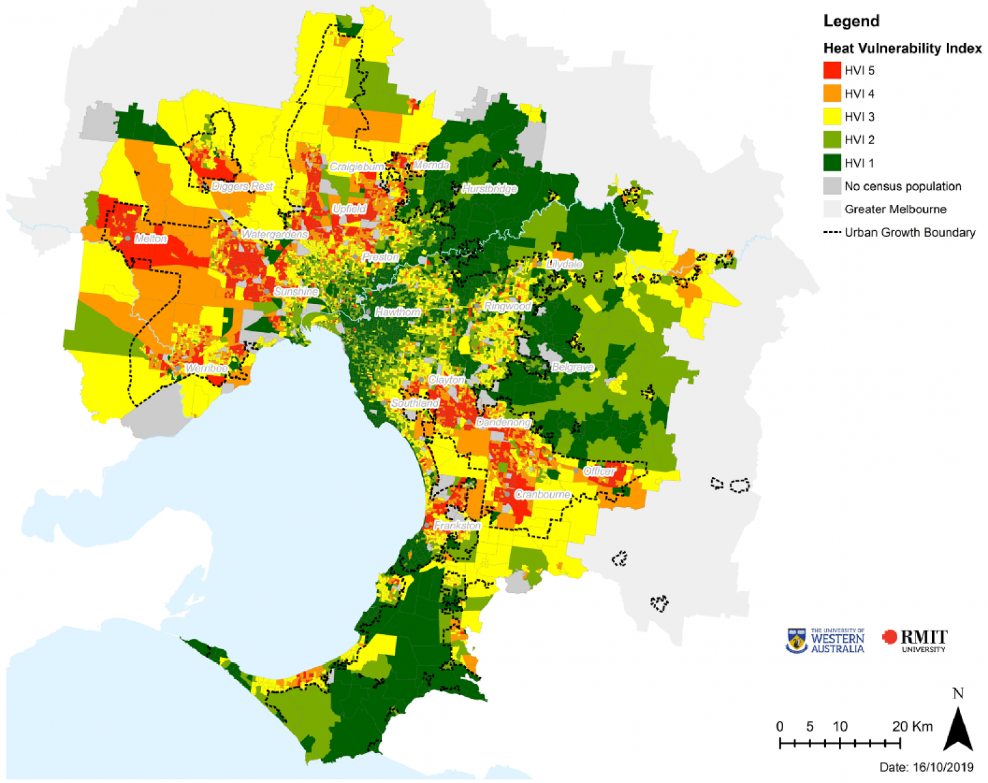
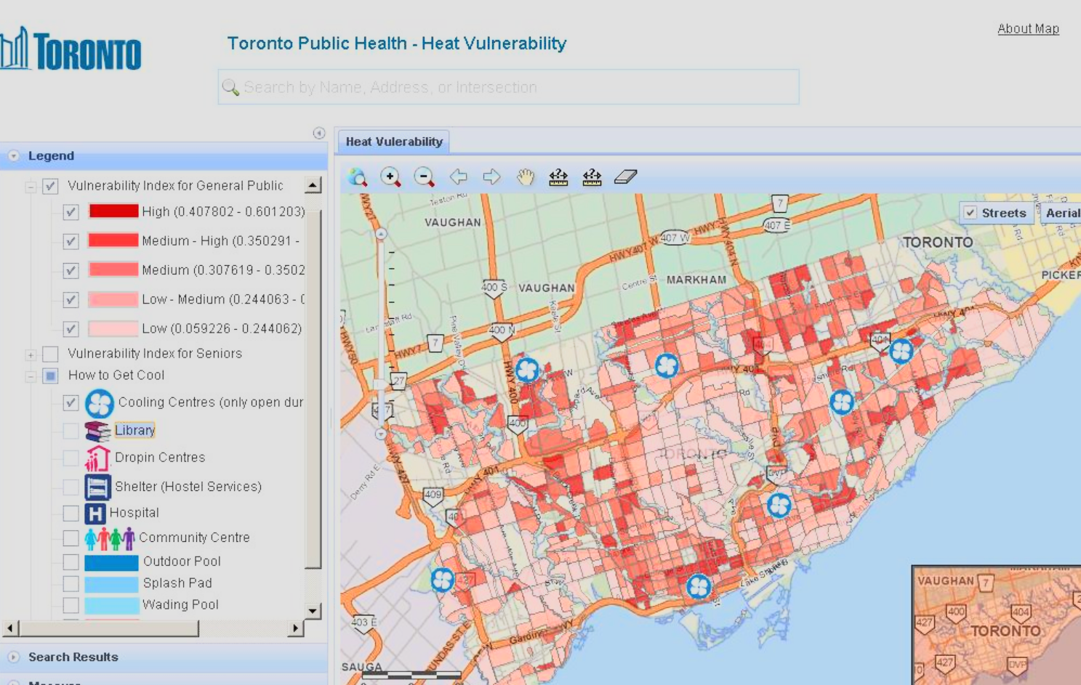
폭염이슈가 많은 나라에서는 취약 지역 및 계층 파악을 통해 기후위기 대응 정책 펼쳐
지역별 열쾌적성 평가 정보를 바탕으로 인구, 사회, 경제적 데이터를 분석함
구 분 | 미국 다수의 도시 |  | 호주 멜버른 |  | 캐나다 토론토
공간분석기반 폭염대응 정책을 위한 의사결정 지원도구 | Climate-Smart Cities Heat Vulnerability Index(HVI) |  | Cooling and Greening Melbourne Map |  | Toronto Heat Vulnerability Map
지역의 열 쾌적성 분석에 활용된 데이터 | 공간자료: LANDSAT 활용 |  | 공간자료: LANDSAT 8 활용 |  | 공간자료: LANDSAT 활용
 | 지표면 온도
 | 주야 시간대 핫스팟 녹지율 인구밀도 구옥 비율 | 주변 개발현황 주변 나지 현황 수관 울폐율 불투수성포장 | 토지피복 녹지율 인구밀도 |  | 공원 접근성 나무 그늘 고층 주거 건물 구축 고층 건물 내 임대율 인구 밀도
지역 인구의 폭염 대응 능력을 평가하기 위한 지표 | 폭염 취약 연령 장애인 가족 한부모 가족 독거노인 인종 외국 출생 학력 | 저소득층 고용 현황 임대료 자차 소유 영어구사능력 특정 질환 유무 | 폭염 취약 연령 장애인 한부모 가족 학력 저소득층 고용 현황 | 직업군 주택 형태 임대료 자차 소유 영어구사능력 | 폭염 취약 연령 노인 인구 독거노인 저소득층 어린이 장애인 인종 | 학력 저소득층 주거비용 영어구사능력 최근 이민 인구 응급실 방문이력
<Climate-Smart Cities>
<Heat Vulnerability Index>
<Cooling and greening Melbourne map>
<Toronto Public Health- Heat Vulnerability Map>

Slide 5
경기도 열쾌적성 평가 공간정보 구축
3차원 모델 기반의 고해상도 열쾌적성 공간 정보를 구축하여 경기도 기후위기대응 정책 자료로 활용하고자 함
열쾌적성 공간정보 구축 방향
10m 급 해상도 공간정보
도시 물리 특성 반영 (3차원 도시모델 반영, 그림자, 도시내 태양복사량 )
실측 기후데이터 반영(기온, 습도, 풍속, 방향)
실제 폭염 발생시 현황을 가정한 정보 구축
취약 지역내 인구 현황

Slide 6
경기도 열쾌적성 평가 방법
광역 / 도시 등 대면적에 대한 도시 미기후모델링 진행
UMEP - Urban Multi-scale Environmental Predictor 분석 툴 사용함
UMEP은 도시의 열환경과 미세 기후를 시뮬레이션함
도시 미기후 및 3차원 지형 정보를 통해 사람이 느끼는 열체감 평가에 활용됨
UTCI 기반 열 쾌적성 지도 구축
온도, 습도, 공기 흐름 및 개인적 특성과 같은 다양한 요인의 영향을 받는 주관적인 인식 정도를 공간적으로 분석
국내외적으로 실외 열 쾌적성을 계산하는 지수 중 가장 광범위하게 사용되는 UTCI를 사용함
UTCI (Universal Thermal Climate Index)는 열 쾌적성을 나타내는 지표로, 개인이 놓인 열환경에 대해 만족하는 상태를 의미함
UTCI는 환경적 요인에 해당하는 기온, 평균복사온도, 습도, 풍속과, 개인적 요인에 해당하는 대사율 및 의복수준을 변수로 산출됨

Slide 7
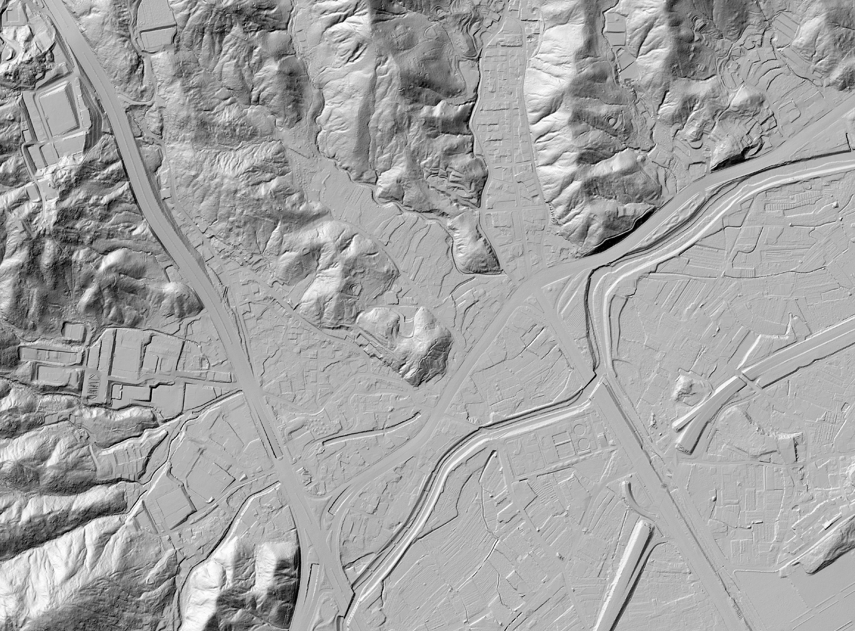
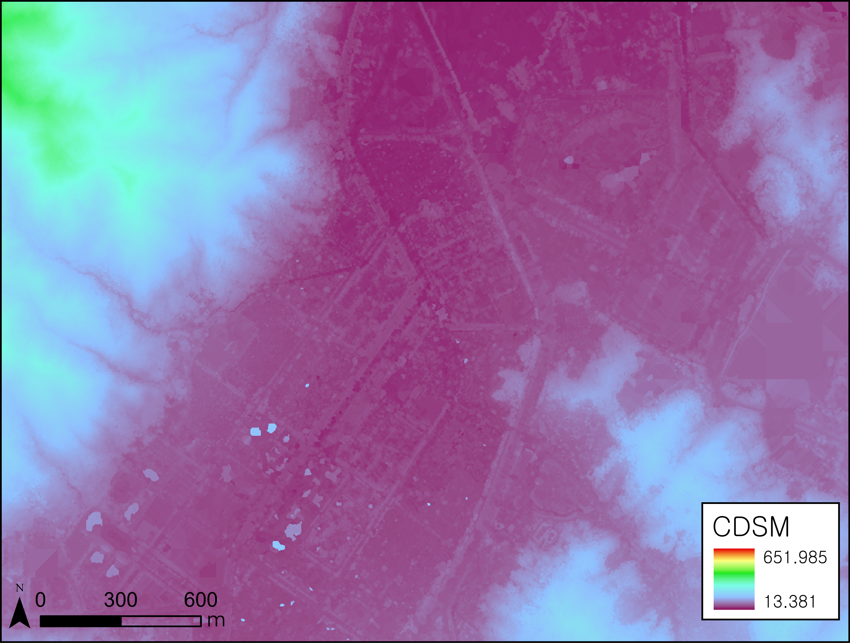
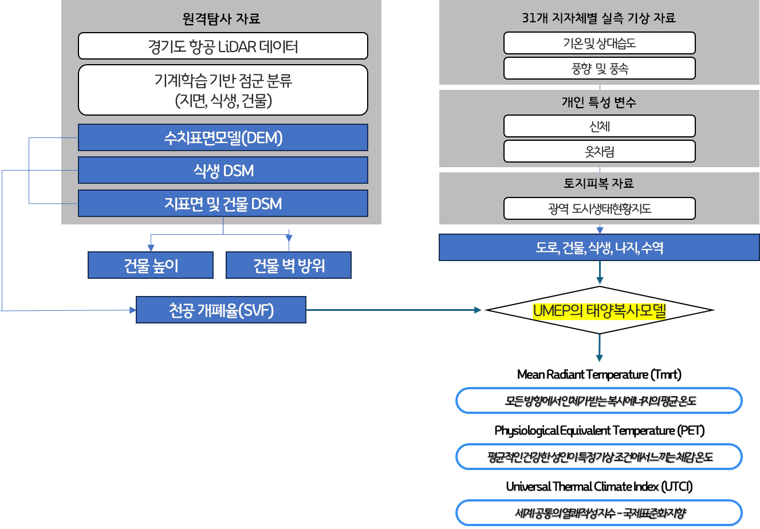
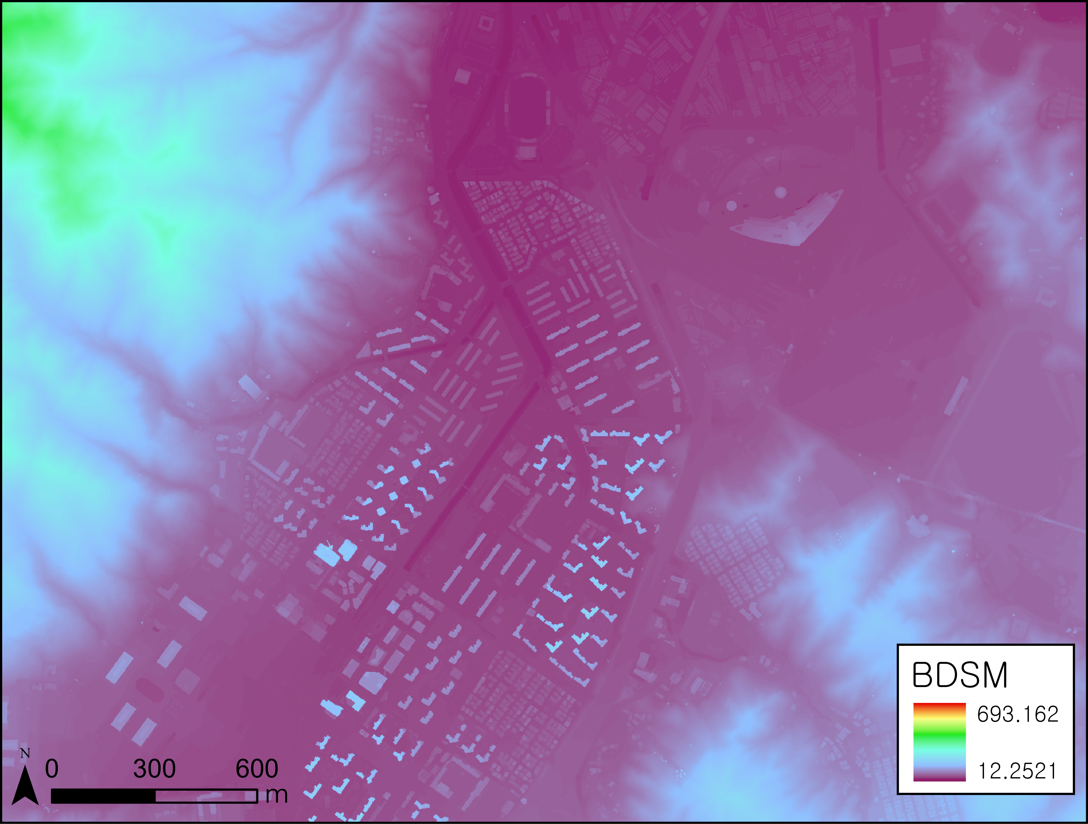
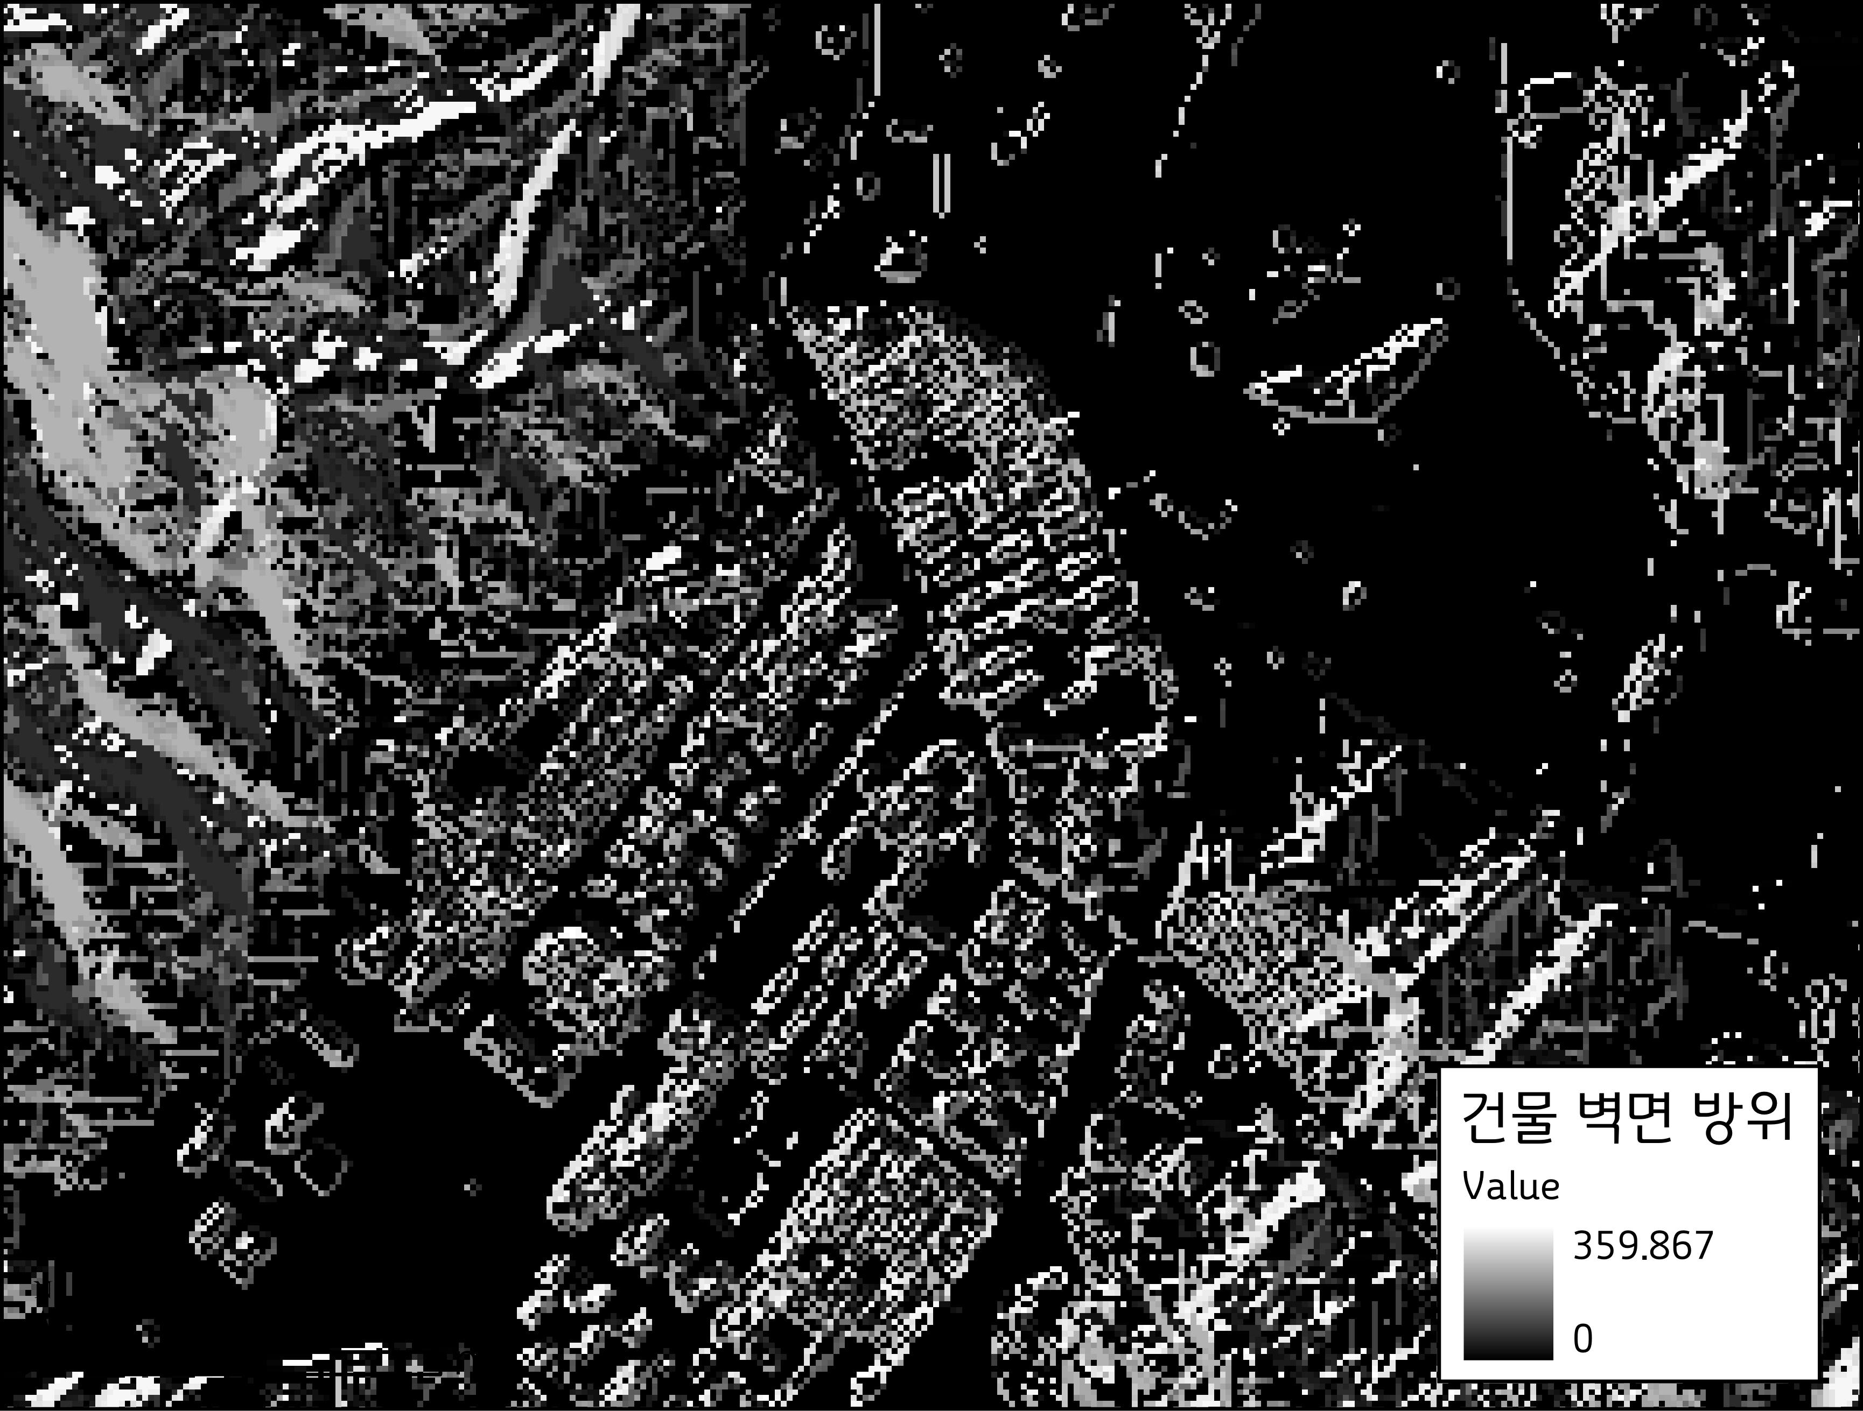
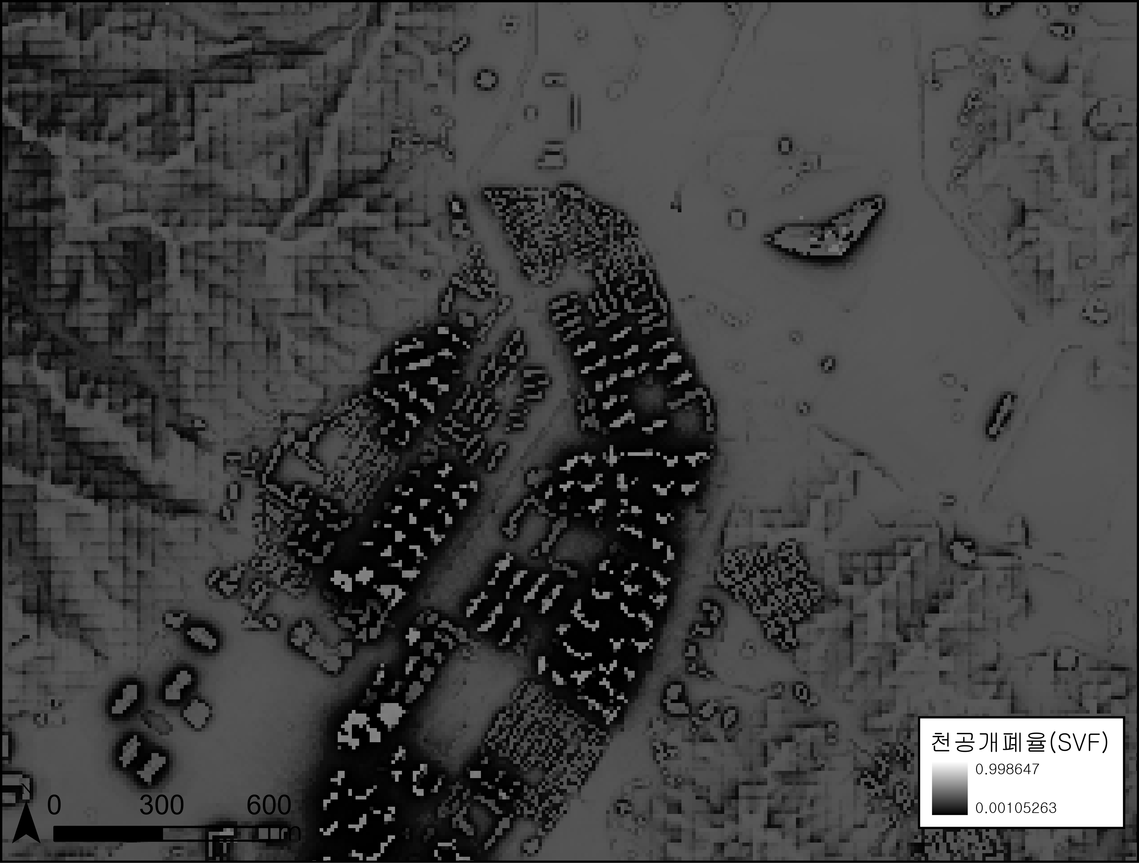
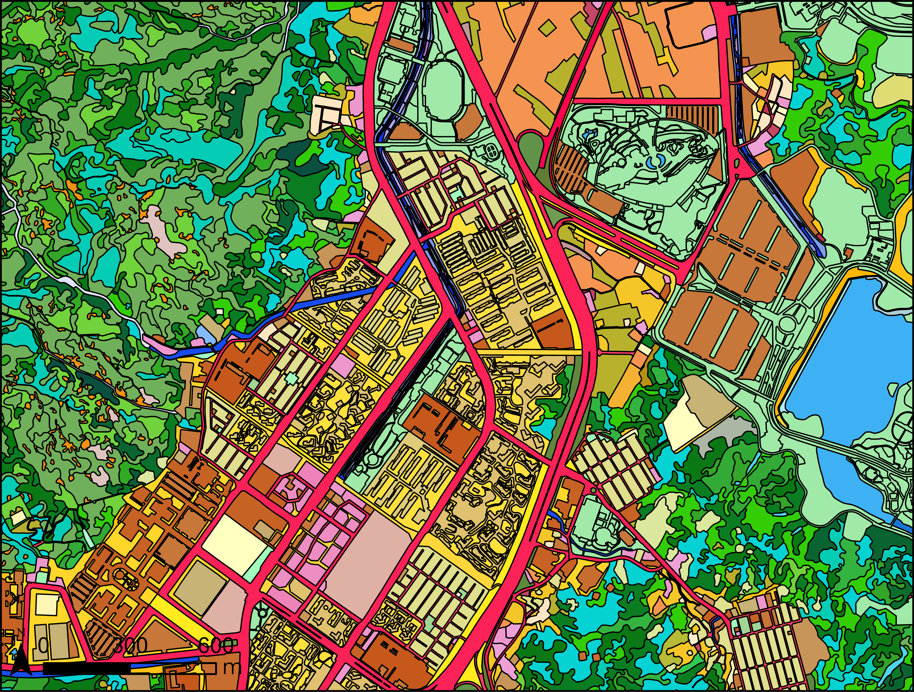
경기도 열쾌적성 평가 방법
① 수치표면모델(0.5m)
② 식생 DSM
31개 시군의 도시미기후 열환경 시뮬레이션
항공 LiDAR 기반의 다양한 공간정보 구축 (DEM, DSM, BDSM, CDSM, 건물벽방위, SVF)
광역 도시생태현황지도를 활용하여 세부적인 토지이용 특성을 반영함
기상청의 실측 데이터를 활용함
③ 지표면 및 건물 DSM
④ 건물 벽 방위
①
②
③
④
⑥
⑤ 천공 개폐율(SVF)
⑥ 도시생태현황지도 기반 토지피복정보
⑤

Slide 8
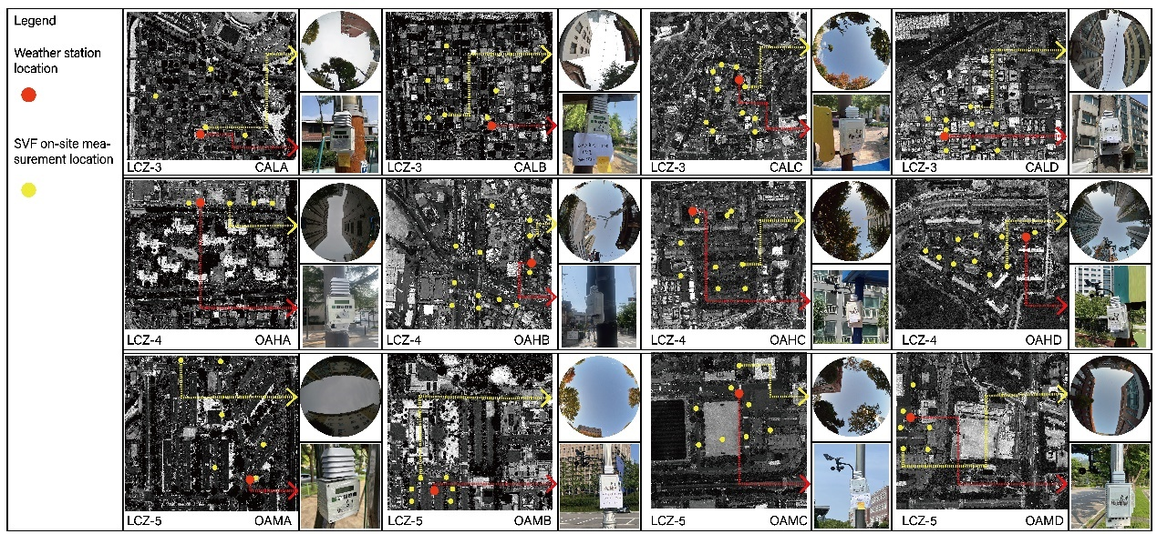
분석 결과 검증 및 검토
현장 실측 자료 및 타 시뮬레이션과 비교 분석
ENVI - met
CFD(Computational Fluid Dynamics) 기반으로 도시 내 공간의 열·질량 교환을 정밀 계산
1. 대기 흐름 모사 – 풍속, 난류, 대기 혼합 등 계산
복사 에너지 모사 – 단파/장파 복사, 건물 반사/흡수/방출
지표·식생 상호작용 – 증발산, 뿌리층 수분, 식물 생리 반응 등
현장 실측자료와 UMEP 분석결과 비교분석
현장 실특자료와 ENVI-MET 결과와 비교분석
원격탐사 자료
지자체별 기상 자료
현장 실측 자료
항공 LiDAR 데이터
기온 및 상대습도
천공개폐율(SVF)
기계학습 기반 점군 분류
(지면, 식생, 건물)
풍향 및 풍속
평균 복사온도(MRT)
개인 특성 변수
수치표면모델(DEM)
신체
옷차림
식생 DSM
토지피복 자료
지표면 및 건물 DSM
광역 도시생태현황지도
건물 벽 높이
건물 벽 방위
도로, 건물, 식생, 나지, 수역 분류
평균복사온도(MRT)
평균복사온도(MRT)
ENVI - met
천공 개폐율(SVF)
UMEP-SOLWEIG
검증
열쾌적지수(UTCI)
열쾌적지수(UTCI)

Slide 9
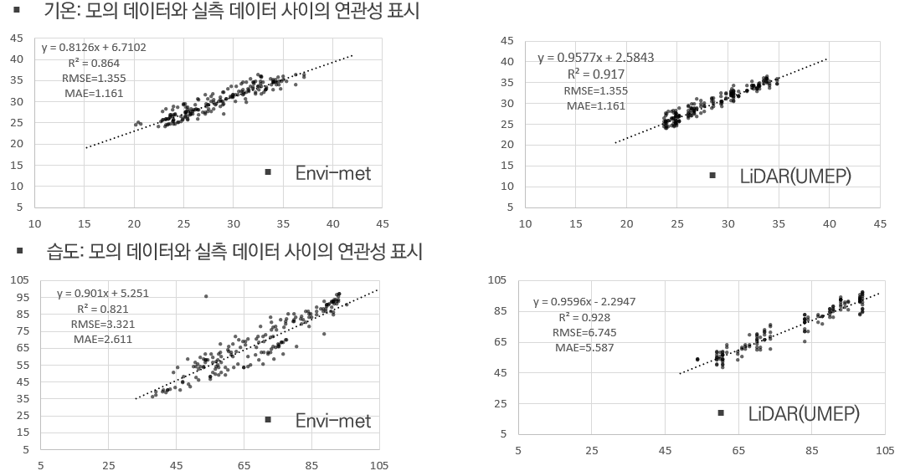
실측 데이터 기반 기온 및 습도 시뮬레이션 결과 검증
고정밀 LiDAR 데이터를 활용하여 분석된 경기도 모델(UMEP) 의 높은 정확도 확인
경기도 열쾌적성 분석결과와 실측 데이터 간 상관성 검증
Li, Y et al & Song, Y. (2025). Influences of Urban Forms on Block-Level Thermal Comfort and Its Optimization: A Case Study of Gyeonggi-do, South Korea. Landscape Architecture Academic Journal, 42(02), 42-51. https://doi.org/10.12193/j.laing.2025.02.0042.005

Slide 10
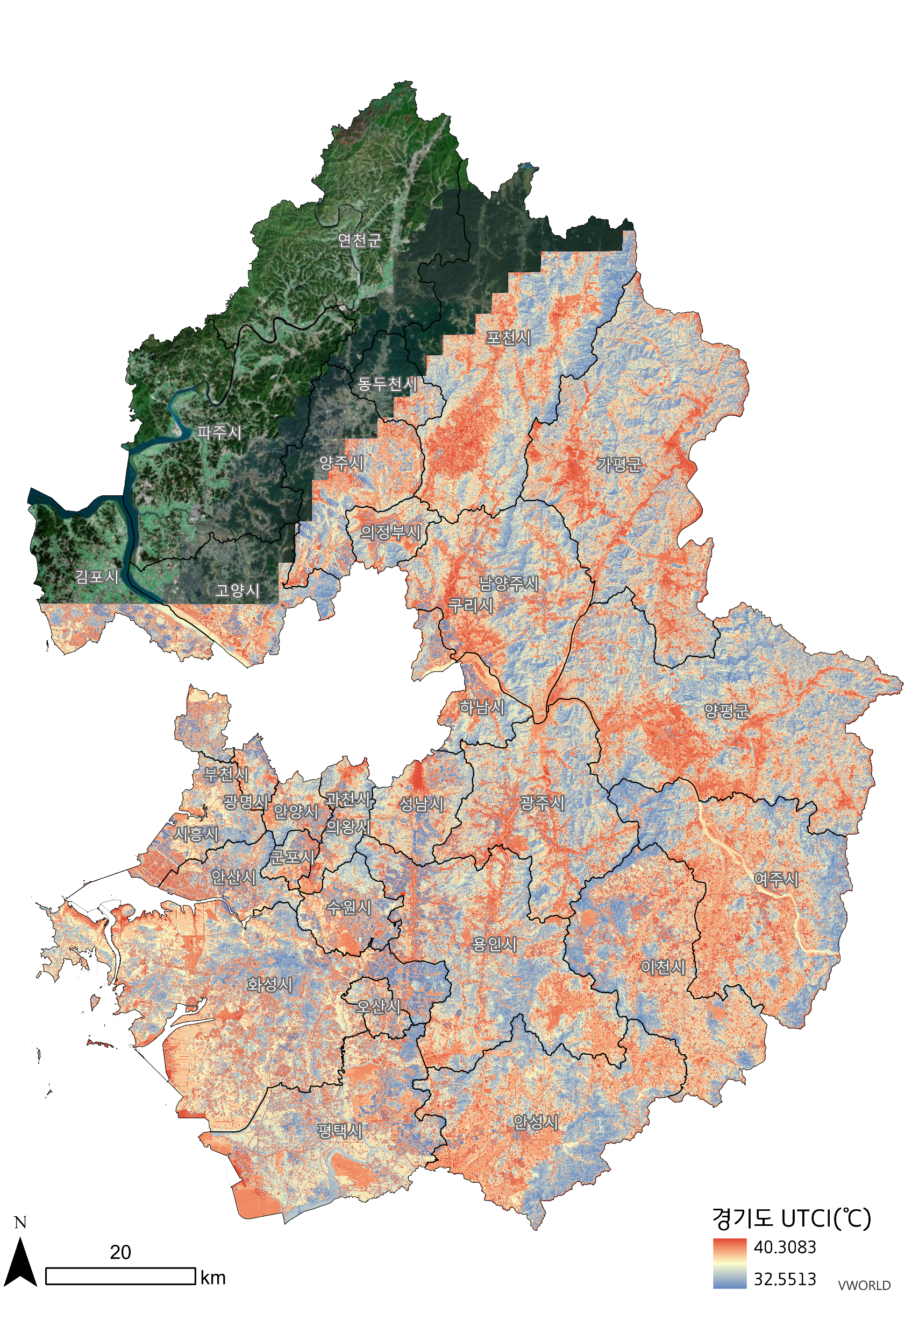
경기도 열쾌적성 분석 결과
경기도 폭염 발생을 가정한 열환경 분석 결과
폭염경보가 발령된 2024.08.27의 상황을 시뮬레이션
최소 : 32.55℃ _ (32℃ 이상 시 열스트레스 발생)
최대 : 40.31℃
평균 : 36.40℃ ± 1.14

Slide 11
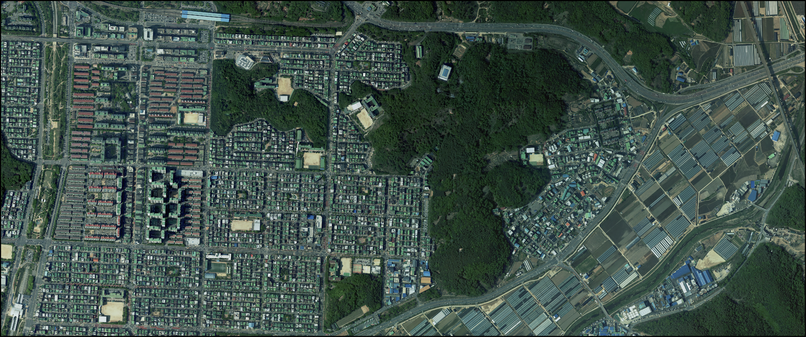
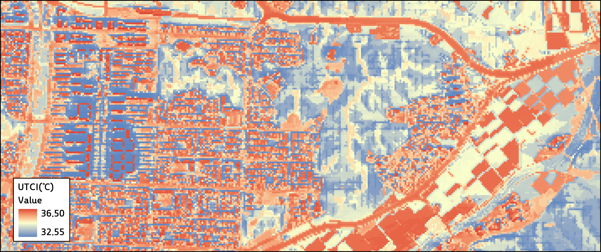
건축물 형태 따른 열쾌적성 차이
저층주택단지보다 중·상층 건물군의 체감온도가 낮음
건물군 내 녹지의 양과 식생 높이에 따라 주변 열쾌적성이 달라짐
건물군 배치에 의한 바람효과로 체감온도에 영향을 미칠 수 있음
건물 높이에 의한 그림자 형성으로 그늘 효과가 발생함
경작지 유형(논, 밭, 비닐하우스 등)에 따라 열환경 차이가 발생함

Slide 12
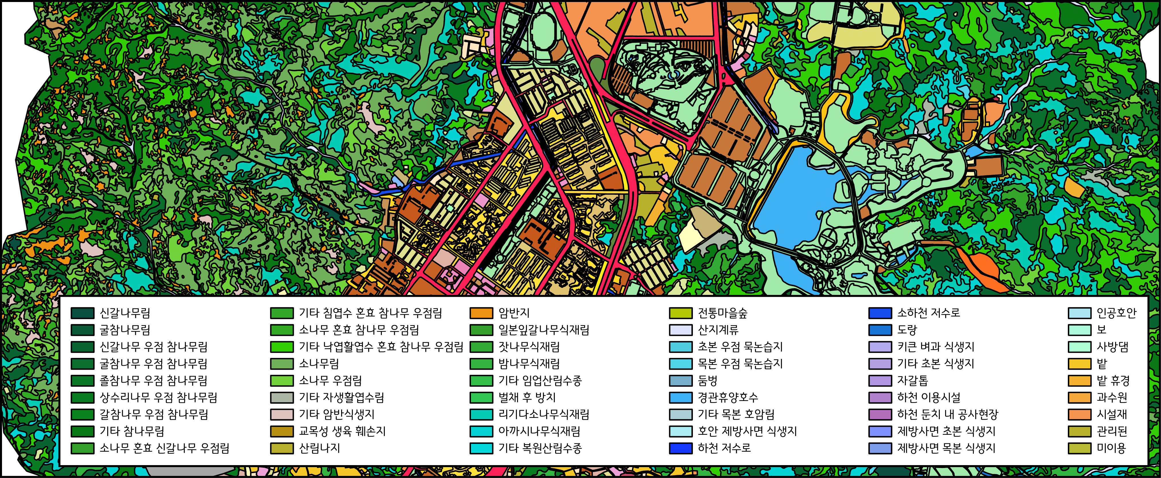
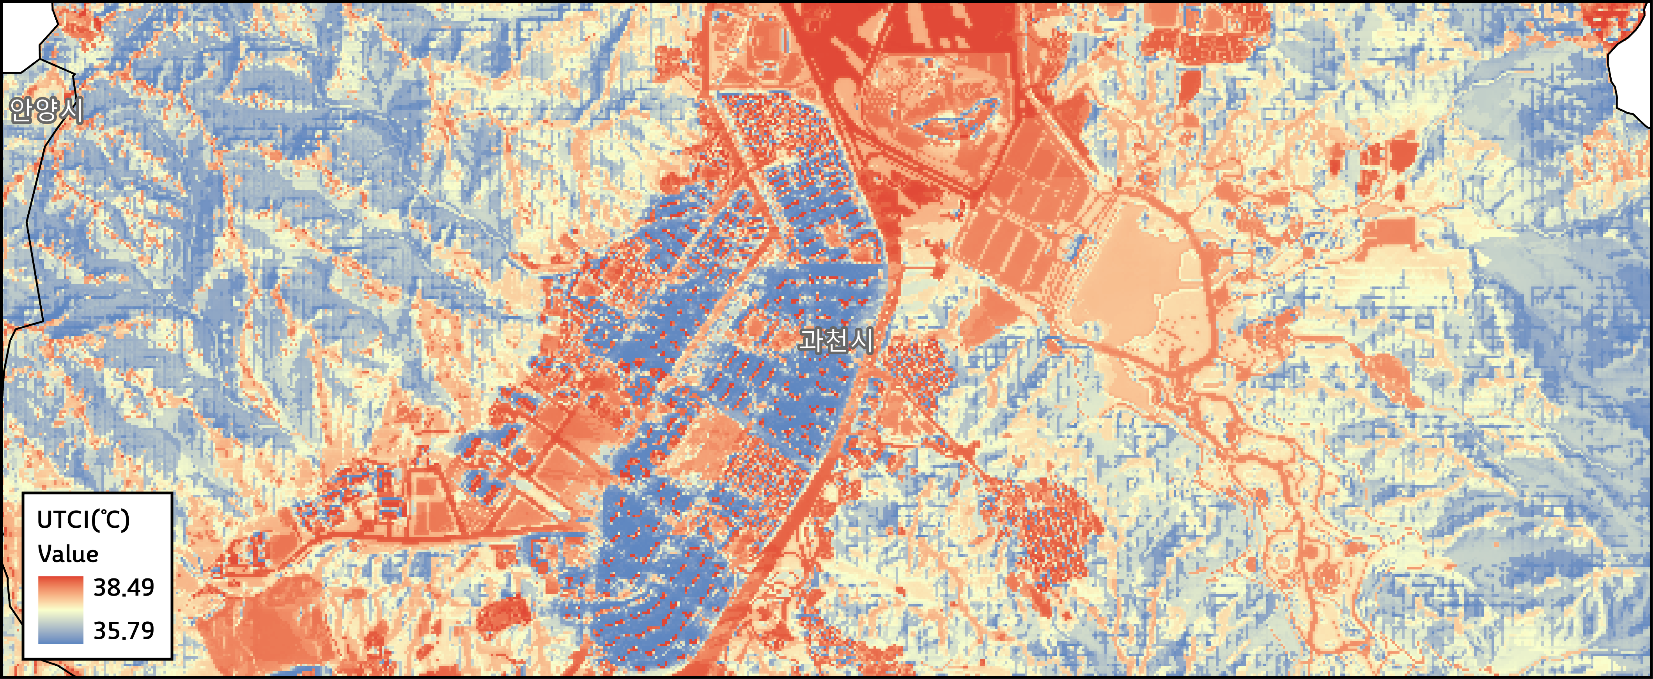
토지피복에 따른 열쾌적성 차이
식생 및 산림에 의한 온도 저감 효과가 확인됨
식생 밀도가 낮은 능선을 따라 열환경이 상대적으로 높게 나타남
식생이 없는 주차장 및 일반도로 등에서는 높은 열환경이 확인됨
공원, 산림 등의 녹지가 인근 지역에 긍정적인 영향을 미침

Slide 13
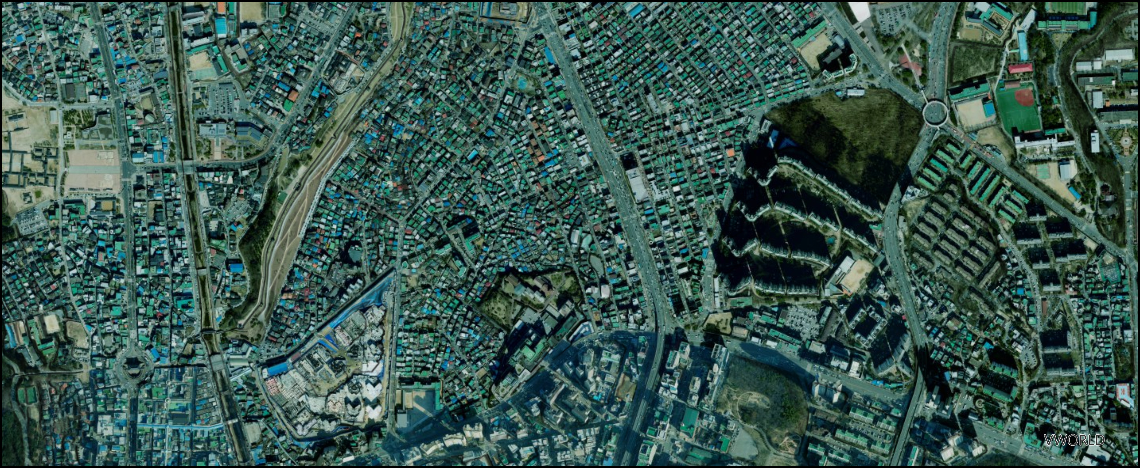
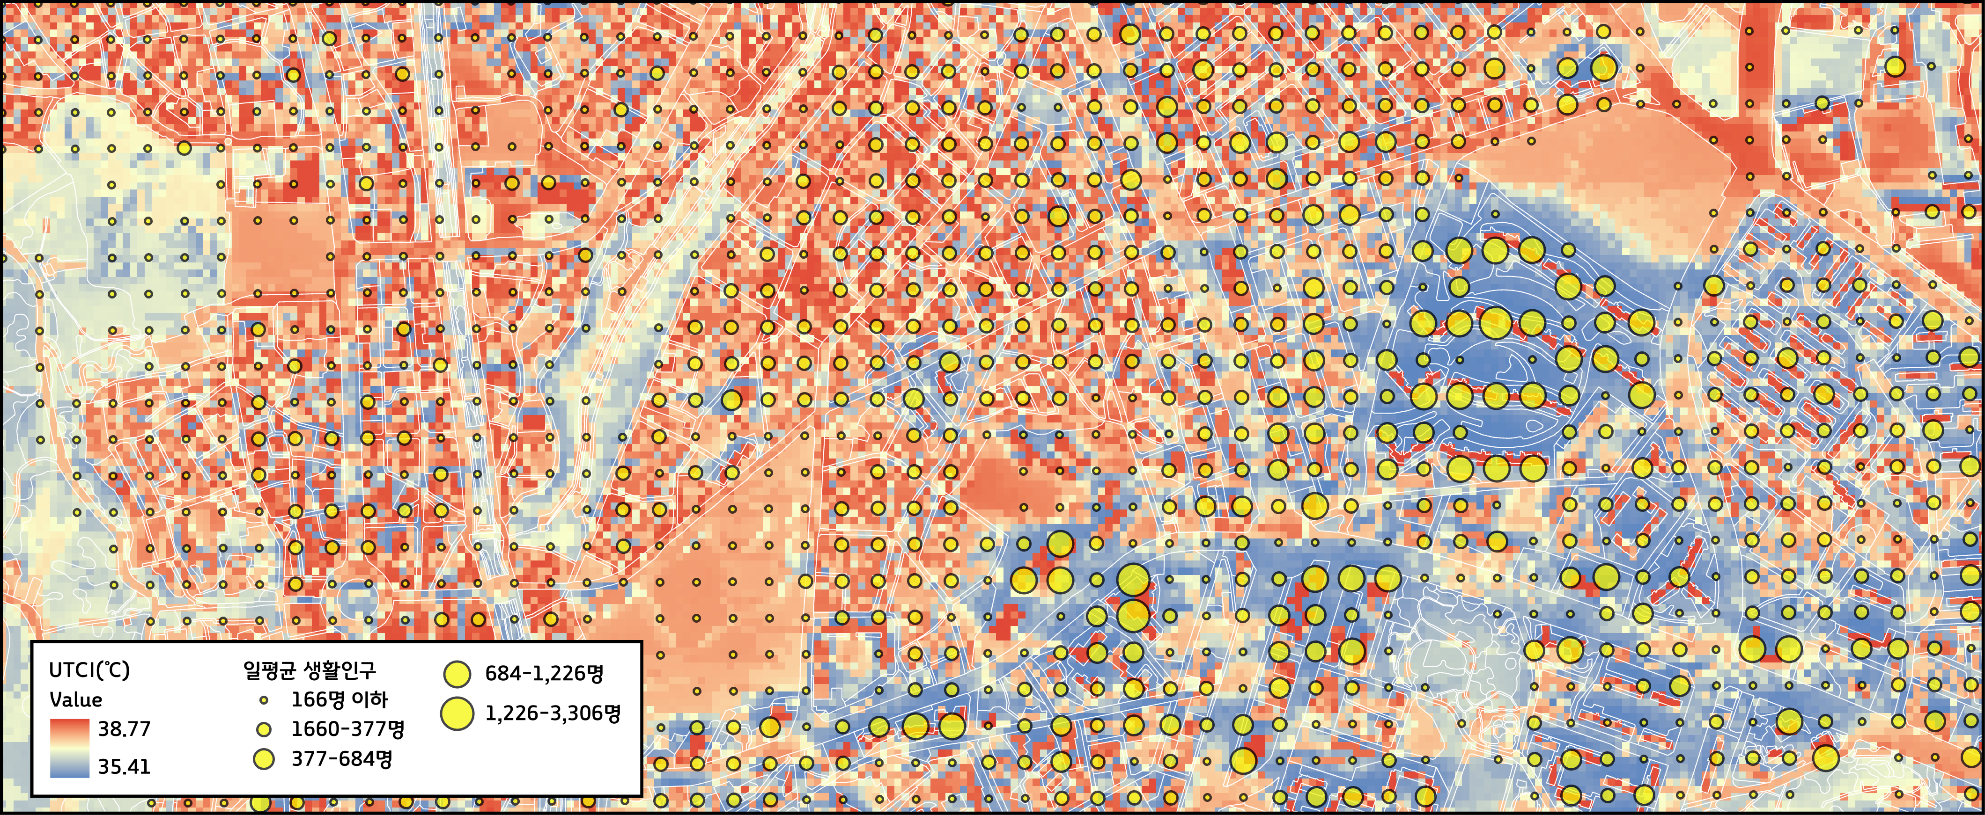
폭염취약지역내 생활인구 현황
생활인구 기반 열쾌적성 취약지역 진단 - 열스트레스가 강한 지역(취약지역)에 일평균 생활인구 수를 결합하여, 해당 지역의 인구 규모와 밀집 특성을 반영한 실질적 취약성 평가 수행 - 단순 환경지표가 아닌, 생활 실태를 고려한 열쾌적성 분석으로 정책 활용성 제고
정책 및 사업 의사결정 지원 도구로의 활용 - 취약인구 밀집지역에 대한 지원 사업 추진 시 노후주택 개선, 무더위 쉼터 조성 등 공간적 우선순위 설정 가능

Slide 14
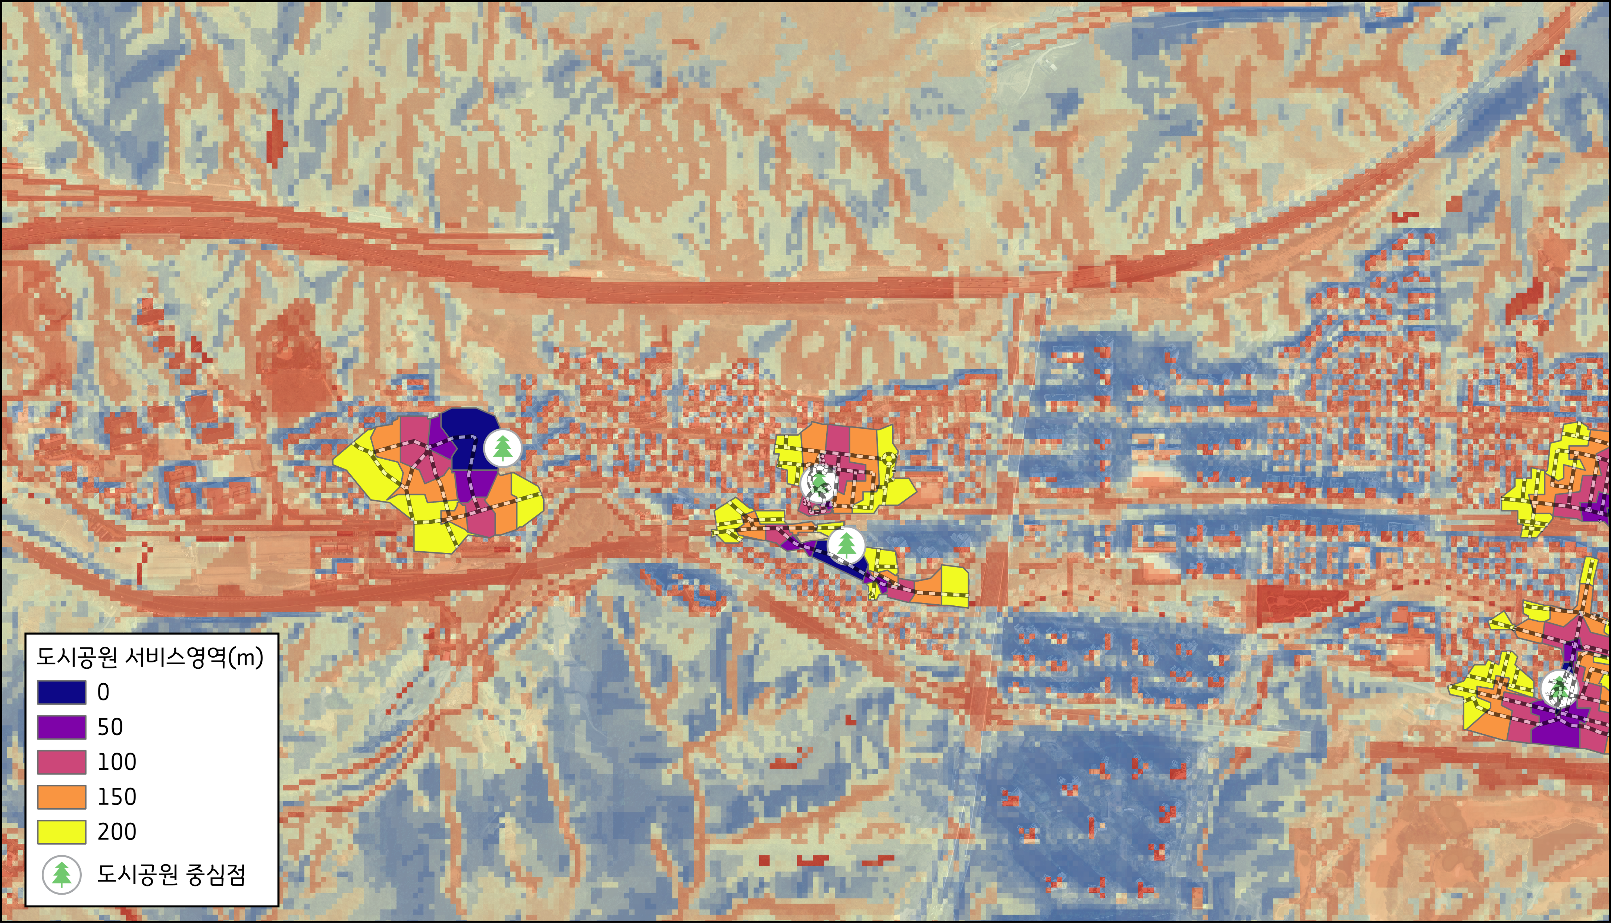
경기도 열쾌적성 평가결과를 반영한 정책 추진
기후 대응형 정책 수립을 위한 활용 방안
열쾌적성 분석 결과를 바탕으로 건물군의 높이, 방향, 간격, 녹지 등 도시 구조 전반에 대한 검토가 가능하며, 결과를 바탕으로 환경계획, 도시계획, 재해취약성 분석 등 다양한 분야에 활용될 수 있음
경기기후플랫폼이 구축한 취약계층 정보와 생활인구 및 유동인구 데이터를 열쾌적성 분석 결과에 중첩함으로써 생활밀착형 정책수립이 가능함 - 기후취약인구 정보(인구, 사회, 경제)와의 연계를 통한 정책 우선순위 설정 - 생활인구/유동인구 정보와의 중첩 분석을 통한 실행사업 추진(살수차, 저감시설, 폭염안내)
열쾌적성 기반 연구·계획 연계 방향
열쾌적성 평가 결과와 지역별 에너지 사용량 연계 분석 - 기후 취약성과 에너지 소비 간의 상관관계를 파악함 - 에너지 바우처 지급 기준을 보다 합리적으로 설정하는 데 활용될 수 있음
열쾌적성을 고려한 관련 계획수립 방안 - 환경계획, 공원녹지기본계획, 재해취약성 검토 등과의 연계가 가능함
폭염 노출 지역
공원 혜택 지역
폭염 비노출 지역

